Slide 1
УДОСКОНАЛЕННЯ ТЕХНІЧНОЇ ПІДГОТОВКИ БАСКЕТБОЛІСТІВ В УМОВАХ ПІДВИЩЕННЯ СПОРТИВНОЇ МАЙСТЕРНОСТІ
Виконав: магістрант VІ курсу, 61 групи денної форми навчання спеціальності 8.01020101 «Фізичне виховання» Шепелев О.О. Науковий керівник: кандидат наук з фізичного виховання та спорту, доцент Яворська Т.Є.

Slide 2
Актуальність
Сучасний рівень спортивних досягнень у баскетболі надзвичайно високий і має явну тенденцію до подальшого зростання технічної та тактичної майстерності спортсменів, які займаються цим видом спорту. Щоб досягти рівня вищих спортивних досягнень в обраному виді спорту, а тим паче перевершити його, потрібне подальше удосконалення системи підготовки команди і гравців.
Наукові дослідження та результати аналізу найбільших змагань дозволяють зробити висновок, чим вище досягнення в будь-якому виді спортивної гри, тим вище вимоги повинні бути пред'явлені в відношенні їх технічної підготовленості (Банніков А. М., Сілкін В. А., Костюков В. В., 2000). Технічна підготовка в баскетболі, особливо у нападі, є важливим, визначальним компонентом тренувального процесу, тому що дозволяє розкрити найбільш сильні індивідуальні якості гравця. Проте рівень підготовленості висококваліфікованих баскетболістів, в тому числі і членів студентських збірних вузів та взагалі студентських збірних країни, все ще не відповідаєналежним вимогам (Гомельський А. Я., 1994; Черемісін В. П., Лунічкін В. Г., 1997). У зв'язку з чим досить актуальним є пошук більш ефективних засобів і методів удосконалення дій баскетболістів в атаці та захисті.
.

Slide 3
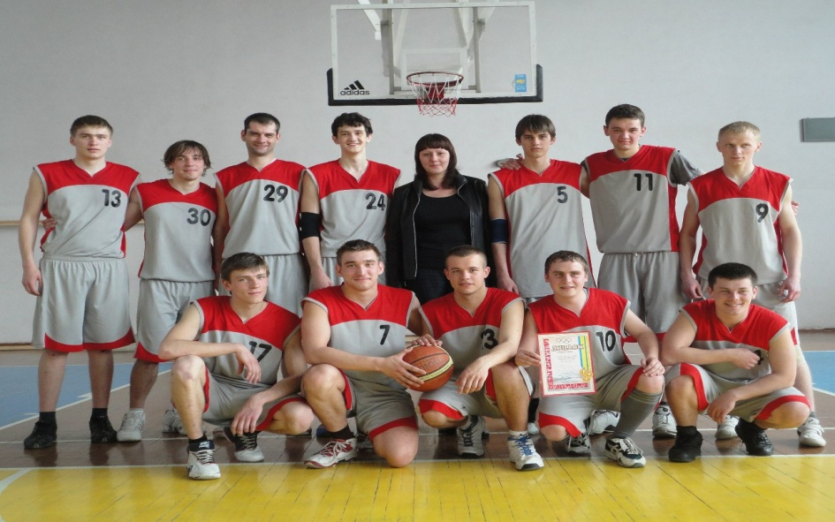
Об’єкт та предмет дослідження
Об’єкт дослідження: процес удосконалення технічної підготовки баскетболістів групи ПСМ.
Предмет дослідження: технічна підготовка студентів групи підвищення спортивної майстерності.

Slide 4
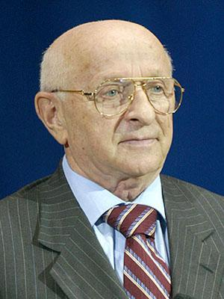
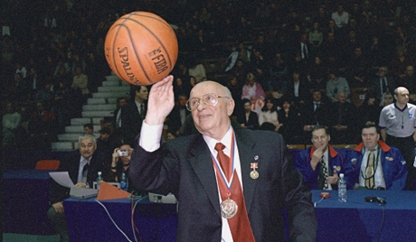
Мета дослідження
Експериментально перевірити ефективність методики О. Я. Гомельського в навчально-тренувальному процесі баскетболістів групи підвищення спортивної майстерності факультету фізичного виховання і спорту Житомирського державного університету імені Івана Франка.
.

Slide 5
Завдання дослідження
1. Аналіз літературних джерел з проблеми дослідження.
2. Здійснити опитування тренерів з баскетболу щодо ефективності методики О.Я. Гомельського.
3. Впровадити методику О. Я. Гомельського в навчально-тренувальний процес баскетболістів групи підвищення спортивної майстерності факультету фізичного виховання та спорту ЖДУ ім. І.Франка та експериментально перевірити її ефективність.

Slide 6
МЕТОДИ ДОСЛІДЖЕННЯ
- Аналіз літературних джерел.
- Педагогічний експеримент.
- Метод експертних оцінок.
- Педагогічне спостереження.
- Педагогічне тестування.
- Методи математичної статистики

Slide 7
Педагогічне тестування
Педагогічне тестування було використано для визначення рівня техніко-тактичної підготовленості баскетболістіза допомогою спеціально підібраних контрольних вправ, тестів і нормативів. Метод тестування дав можливість простежити за динамікою зростання результатів технічної підготовленості баскетболістів під час експерименту.
В якості контрольних випробувань нами було використано такі тестові випробування:
1.Тест «Кидки з сердньої відстані з місця»
2.Тест «Кидки з 3-очкової лінії з місця»
3.Тест «Кидки з лінії штрафного кидка»
4.Тест «Комбінована вправа»
5.Тест «Кидки з супротивом»

Slide 8
Експериментальна база дослідження
Дослідження проводилося протягом 2014-2015 року на базі Житомирського державного університету імені Івана Франка. У дослідження було залучено 2 групи (по 15 чоловік у кожній) віком від 18-21 років.

Slide 9
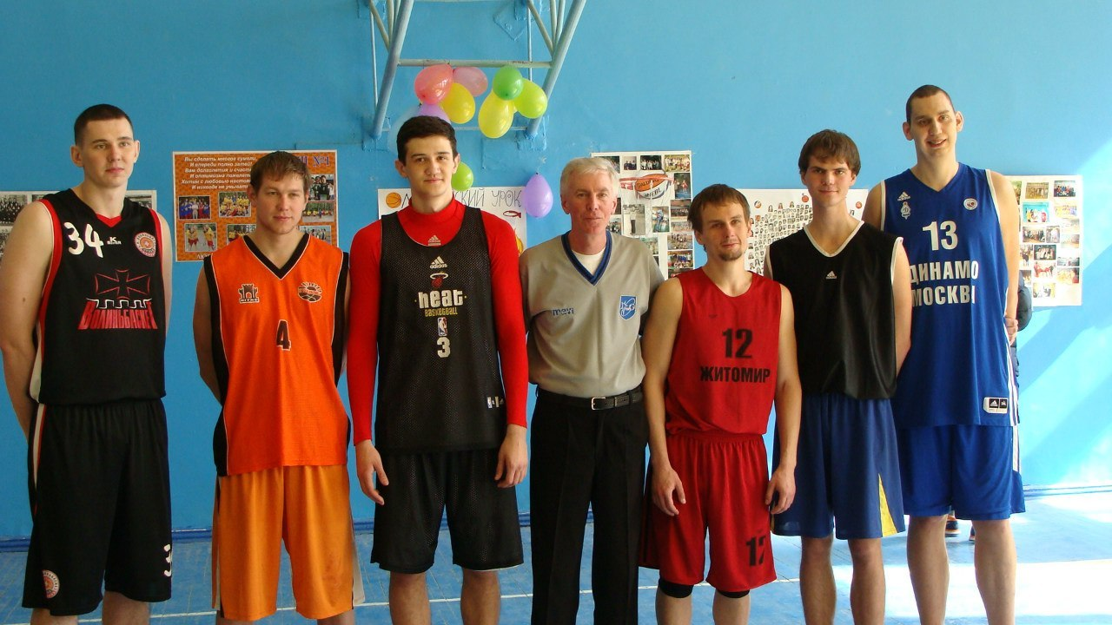
Опитування тренерів

Slide 10
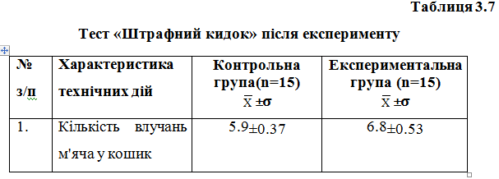
Результати дослідження
Таблиця 3.2 та 3.7. Результати тестової вправи «Штрафний кидок»
до та після експерименту

Slide 11
Таблиця 3.3 та 3.8. Результати тестової вправи
«Кидки з середньої відстані з місця»
до та після експерименту

Slide 12
Таблиця 3.4 та 3.9. Результати тестової вправи «Кидки з 3-очкової лінії з місця»
до та після експерименту

Slide 13
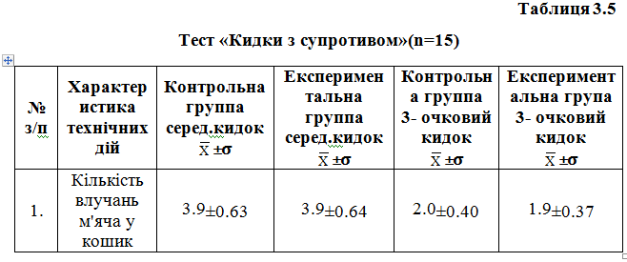
Таблиця 3.5. Результати тестової вправи «Кидки з супротивом» до та після експерименту

Slide 14
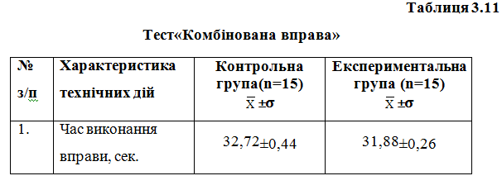
Таблиця 3.6. Результати тестової вправи «Комбінована вправа»
до та після експерименту

Slide 15
Загальні результати

Slide 16
Загальні результати

Slide 17
Висновки
1. Аналіз літературних джерел з дозволив встановити, що підготовка студентів-спортсменів в групах ПСМ з ігрових видів спорту є одним з основних напрямків фізичного виховання та в останній час у науково – методичній літературі широко обговорюється та набуває актуального значення проблема підготовки спортсменів з ігрових видів спорту в умовах ВНЗ. В підготовці студентської баскетбольної команди є свої складності та особливості.
Наукові дослідження та результати аналізу найбільших змагань дозволяють зробити висновок, чим вище досягнення в будь-якому виді спортивної гри, тим вище вимоги повинні бути пред'явлені в відношенні їх технічної підготовленості (Банніков А. М., Сілкін В. А., Костюков В. В., 2000). Технічна підготовка в баскетболі, особливо у нападі, є важливим, визначальним компонентом тренувального процесу, тому що дозволяє розкрити найбільш сильні індивідуальні якості гравця. Проте рівень підготовленості висококваліфікованих баскетболістів, в тому числі і членів студентських збірних вузів та взагалі студентських збірних країни, все ще не відповідаєналежним вимогам (Гомельський А. Я., 1994; Черемісін В. П., Лунічкін В. Г., 1997).

Slide 18
2. У результаті здійсненого опитування тренерів з баскетболу щодо ефективності методики Гомельського, нами було встановлено, що більшість тренерів вважають методику ефективною – 60 %, 26,67 % згодні з тим,що методика ефективна, але вважають її складною і лише незначна частка опитуваних тренерів нейтрально оцінюють методику – 13.33 %.

Slide 19
3. Після впровадження методики Гомельського у навчально-тренувальний процес баскетболістів групи підвищення спортивної майстерності факультету фізичного виховання та спорту ЖДУ ім. І.Франка нами було перевірено її ефективність. Так, визначено, що методика ефективна та результати баскетболістів експериментальної групи покращилися значно краще, ніж контрольної групи.
Це свідчить про ефективність методики О.Я.Гомельського для удосконалення технічної підготовки баскетболістів в умовах підвищення спортивної майстерності.
.

Slide 20
Методика О.Я.Гомельського дозволила нам суттєво покращити всі досліджувані технічні елементи .
Показники штрафного кидку збільшились з початкових 5.7 влучань до 6.8 влучань .
У кидках з 3-очкової лінії показник влучань збільшився з 2.9 до 3.9 , що є гарним показником для цього виду кидку.
У кидках з середньої відстані цей показник збільшився з 4.9 до 6.0 влучань.
Також, нами була досліджена техніка пересувань за допомогою тесту (комбінована вправа) ,швидкість виконання збільшилась з 33.1 секунди до 31.88 секунди .
Одним із найскладніших технічних елементів є кидок з супротивом, його показники на початку експерименту становили 3.9 влучання з середньої відстані і 1.9 влучання з трьох очкової відстані ,ці показники зросли до 4.7 і 2.8 влучань .
Все це свідчить про ефективність методики .О.Я Гомельського

Slide 21
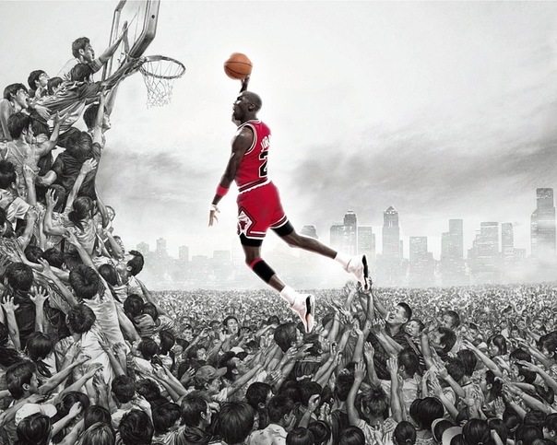
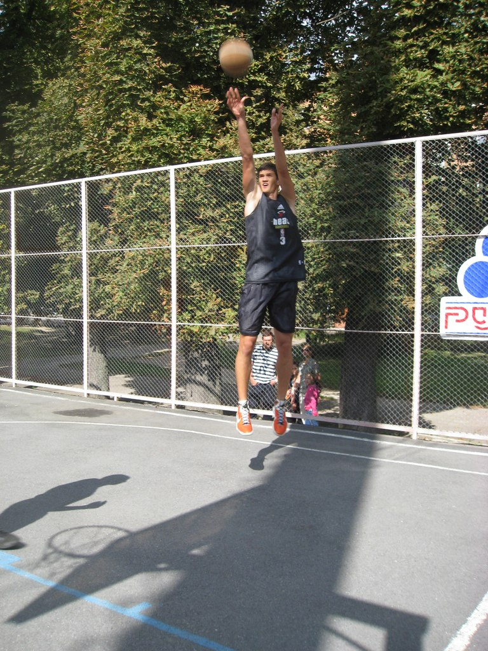
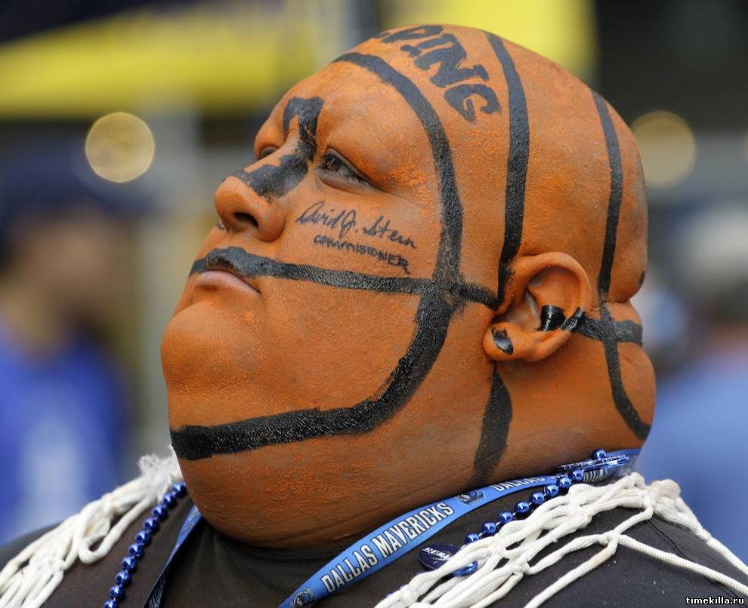
Дякую за увагу!

